Slide 1
2021宁波市第四届网络安全大赛赛前培训
余立赤

Slide 2
00
平台讲解、规则介绍

Slide 3
基本概念
CTF（Capture The Flag）中文一般译作夺旗赛，在网络安全领域中指的是网络安全技术人员之间进行技术竞技的一种比赛形式。CTF是由参赛者之间通过程序分析、攻防对抗等形式，率先从主办方给出的比赛环境中得到一串具有一定格式的字符串或其他内容，通常会设置为“Flag”，并将其提交给主办方，从而夺得分数。
绿盟CTF服务产品主要围绕NSCTF平台，遵循“以赛促学”的原则，将培养人才与竞赛支撑相结合。目前主要包含两种服务类型，一是CTF竞赛服务（标准版和定制版），详情见附录A。二是培训服务（标准版和定制版）。三是在线服务，即在线星学院学习平台。

Slide 4
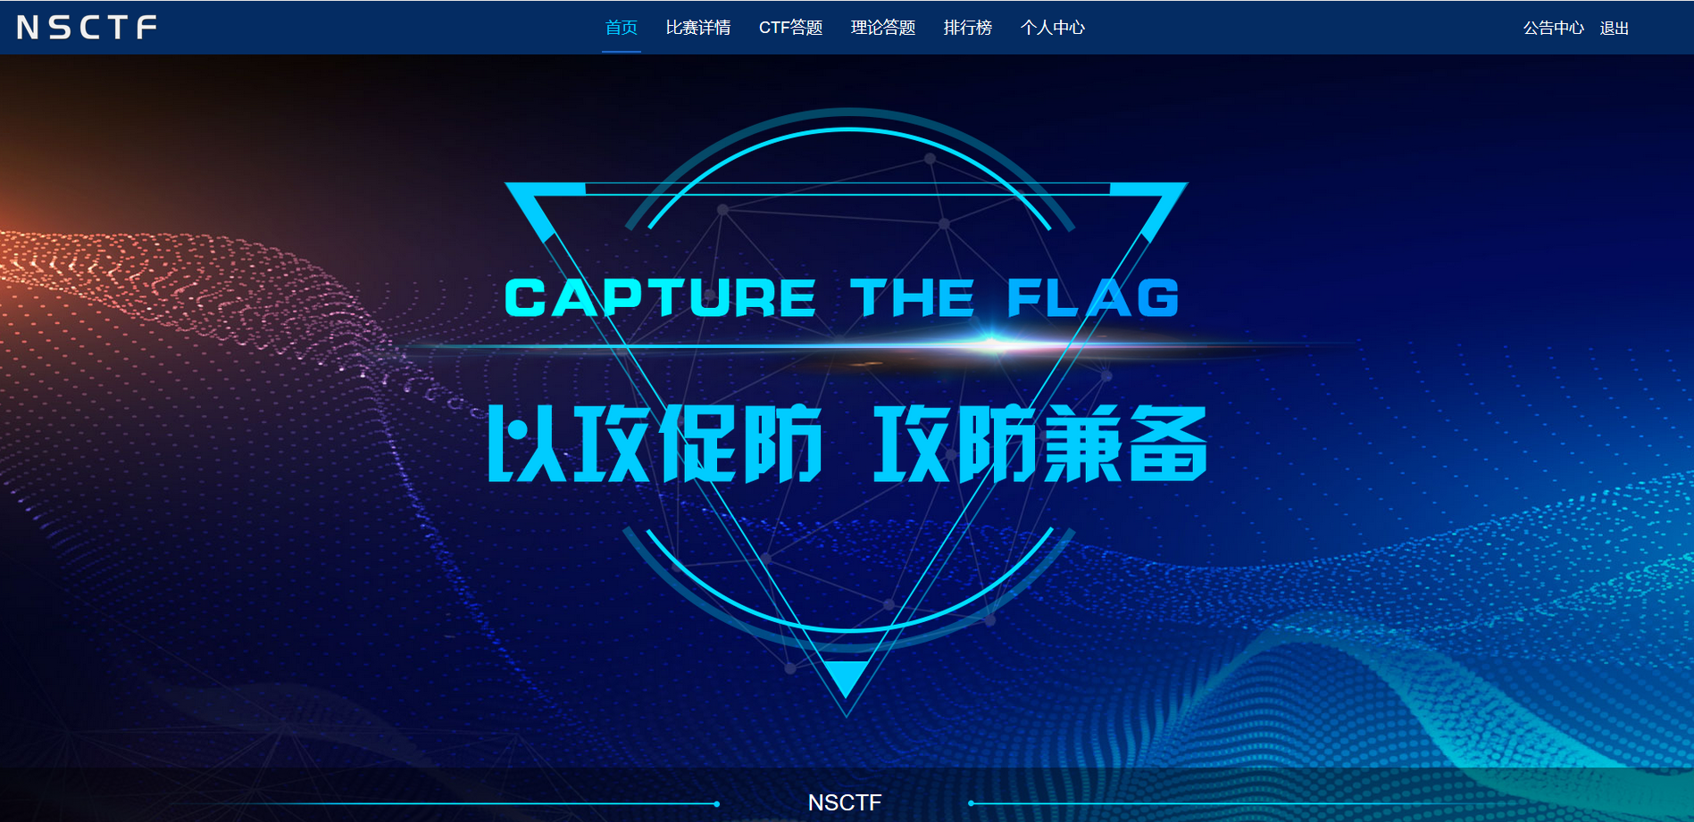
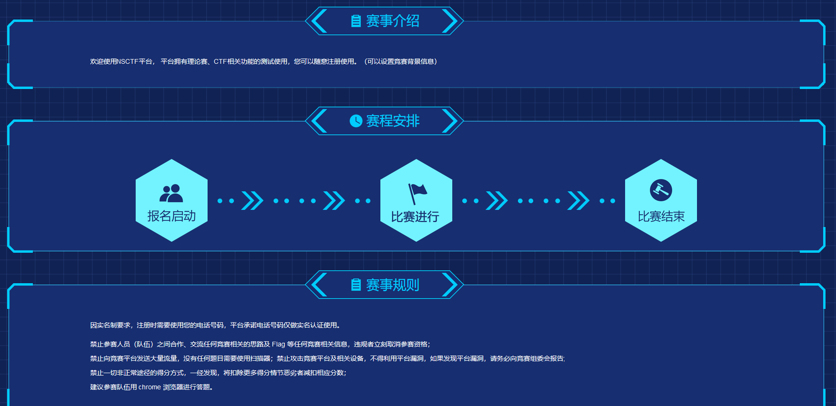
平台首页
使用浏览器访问测试平台地址https://competition.nbufe.edu.cn/，查看测试平台首页。测试平台界面同比赛平台，可供参赛选手熟悉比赛平台和练习题目使用。（注意：真实比赛的平台地址非ctft.nsctf.cn，在比赛前会另行通知。）
平台首页包含平台logo、赛事介绍、赛程安排、表彰奖励、组织机构等内容答题入口分为CTF答题以及理论赛答题部分、同时将提供排行榜（个人赛理论赛单独展示）。选手信息位于个人中心中可以进行修改以及自助维护。

Slide 5
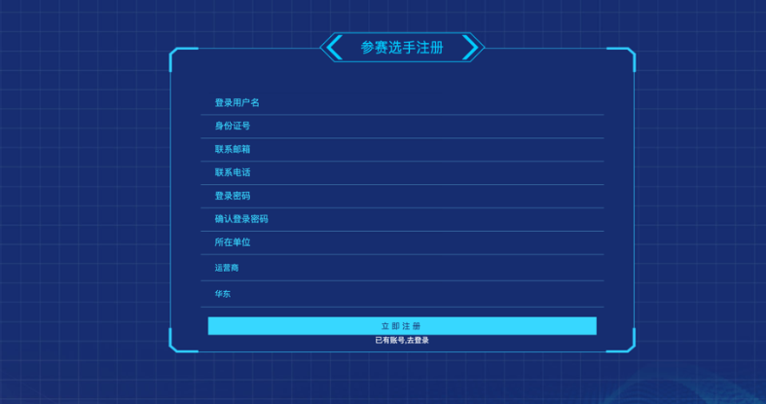
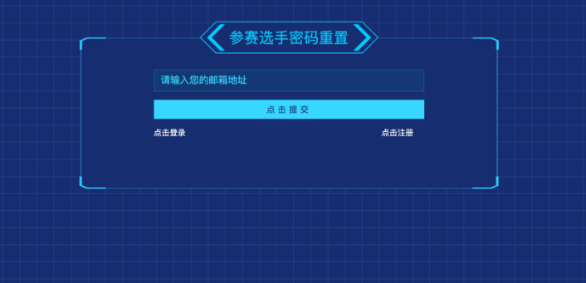
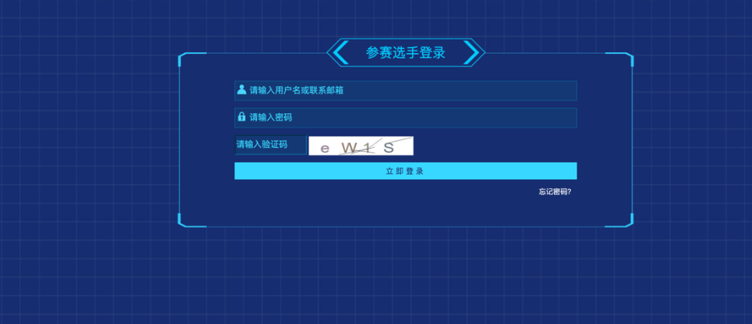
用户账号
使用平台参与竞赛需要登录授权，使用分发的账号密码或注册的账号密码进行登录
根据比赛规则的不同，当平台开启自由注册后，可以使用平台内置的账号注册功能进行注册；注册默认需要提供选手真实手机号码。
密码找回依赖于注册时提供的准确邮箱地址，用户在找回密码过程中，需要提交注册时（或后台导入）提供的邮箱，发件成功后即可完成密码找回。

Slide 6
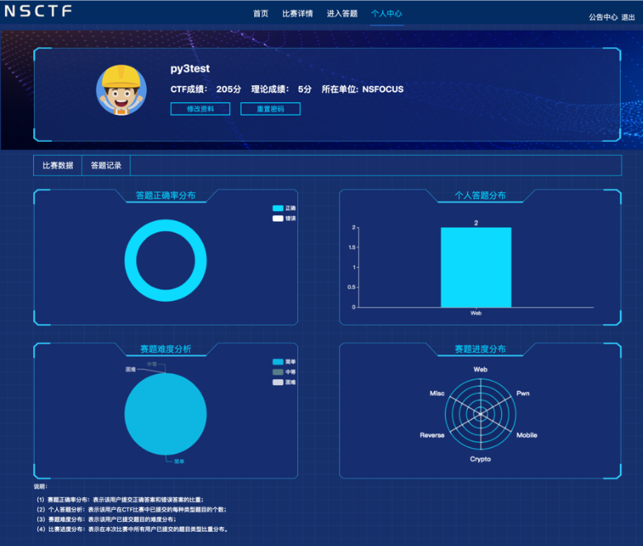
个人主页
选手可根据个人实际情况对个人主页中的内容进行查看或修改

Slide 7
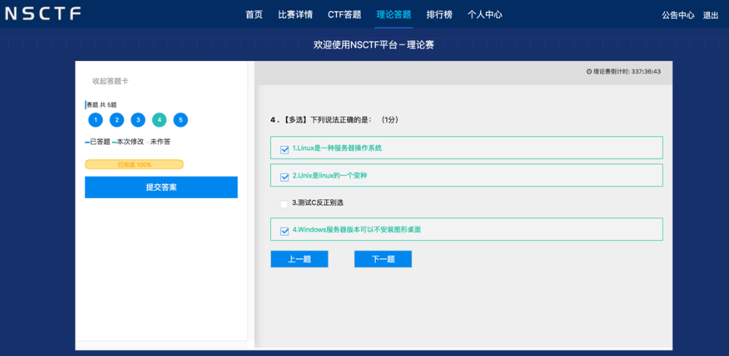
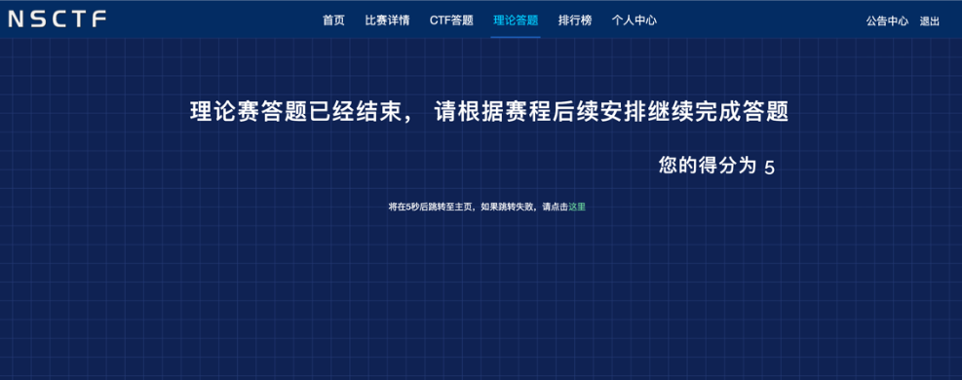
理论题
平台支持理论赛功能，在后台理论赛开启的情况下。用户可以直接使用前台的理论赛答题入口进行答题。
用户可以根据题目描述进行作答，当完成所有赛题后进行提交，便会生成相应分数答题过程中答题卡可以进行展开或关闭，提交试卷时会有交卷提醒。每位用户在竞赛中仅允许完成一次理论赛作答，完成后答题接口将被关闭，只可查看相应分数。

Slide 8
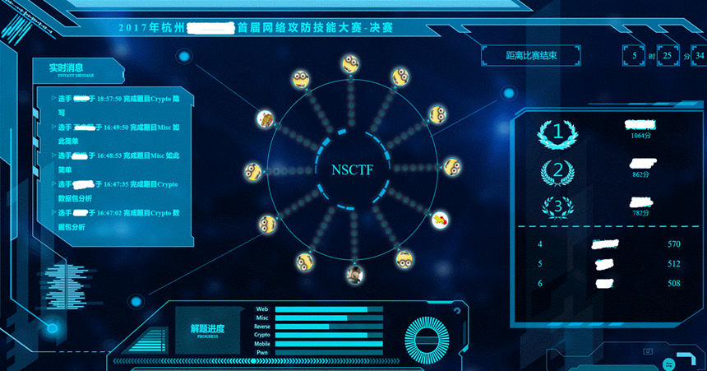
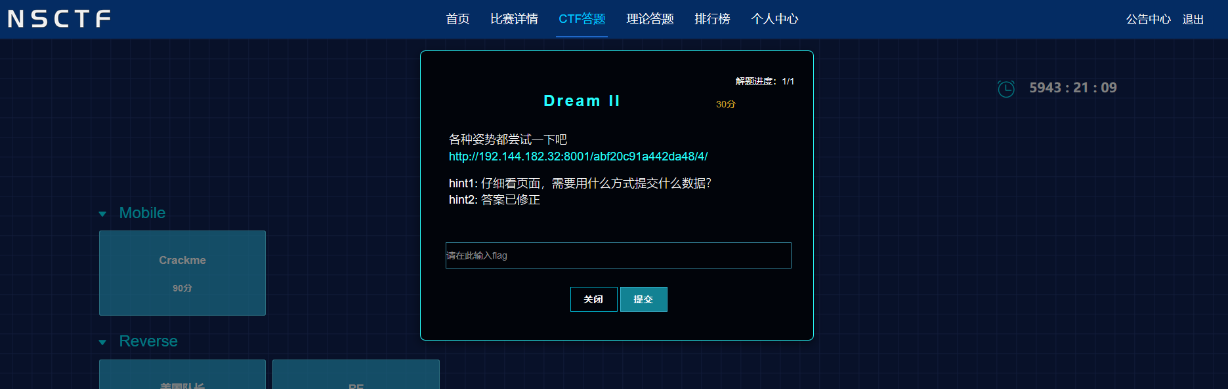
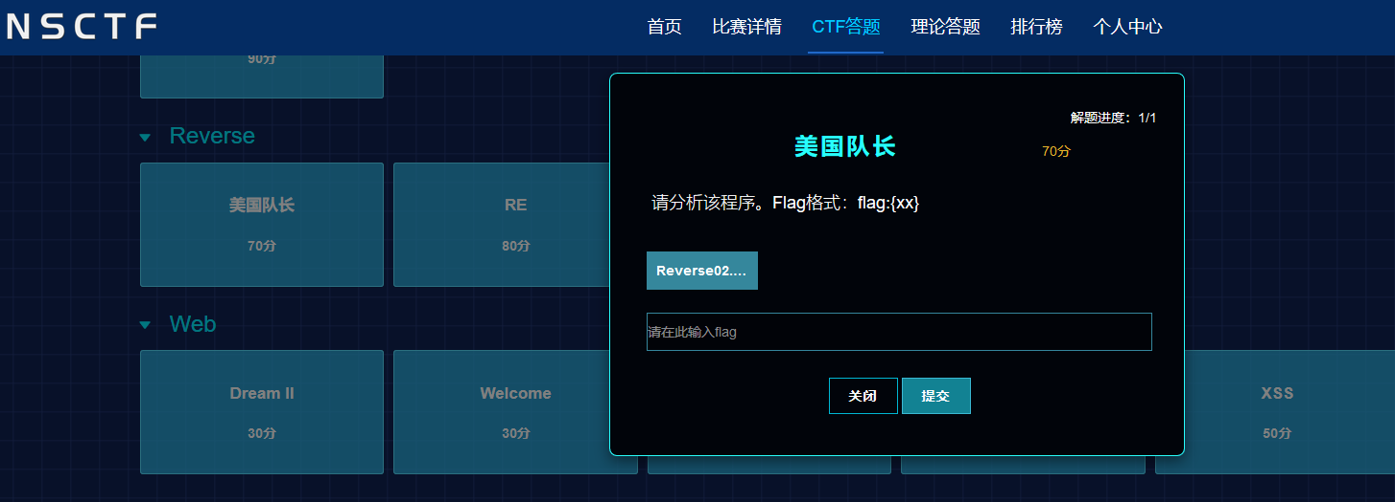
夺旗赛
个人夺旗赛在竞赛开始后可查看答题页面。
答题页面可以看到当前分发的所有赛题，可以点击赛题查看赛题详情并作答已完成的赛题会高亮显示。
1.独立环境赛题（应急场景或其他每位选手独立的赛题）
2.附件类型赛题
3.Web类型题目

Slide 9
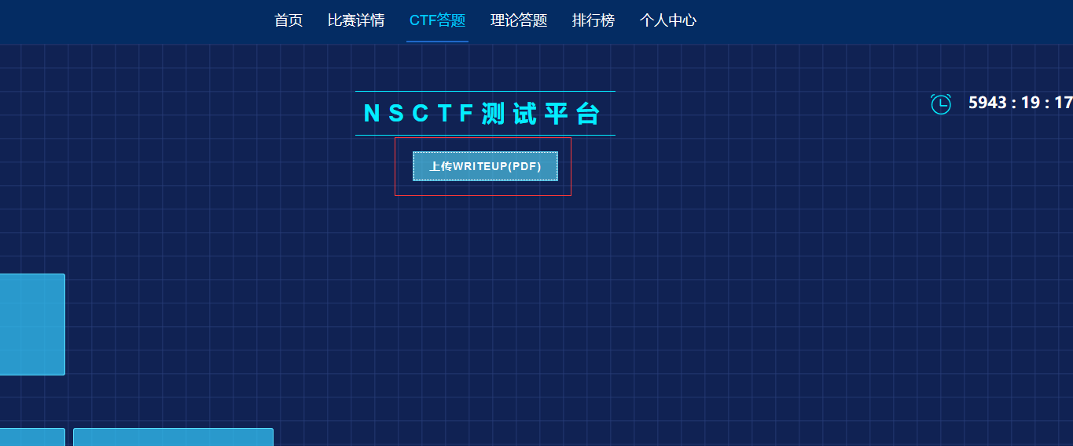
提交解题思路
在目前的夺旗赛中，平台提供选手上传解题思路到平台中的功能，在整个比赛阶段均可上传（支持覆盖上传，上传仅支持PDF格式）

Slide 10
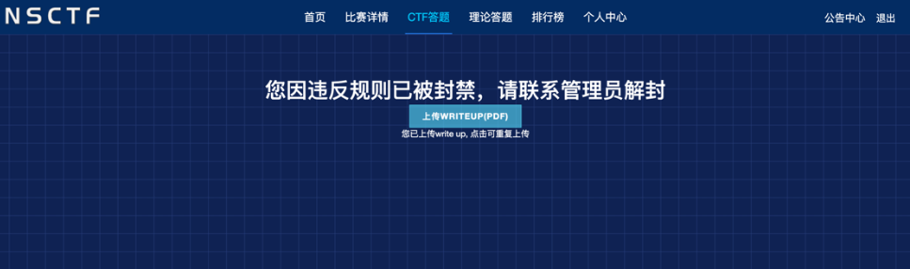
账户封禁
平台会采取多种方式对参赛选手的答题行为进行分析，如果存在不正当行为，平台将会在赛题运维人员的操作下完成账号封禁，账号封禁后无法查看题目以及作答。
平台配备雅典娜反作弊系统，目前是由flag加密机制和动态题库系统共同实现。
flag加密
动态flag
动态题库
IP变化异常
答题时间异常
Flag提交异常

Slide 11
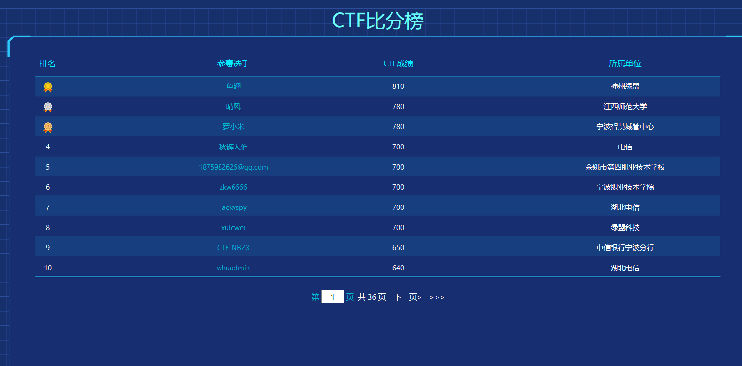
排行榜
在规则允许的情况下，平台可以提供当前比赛排行查看

Slide 12
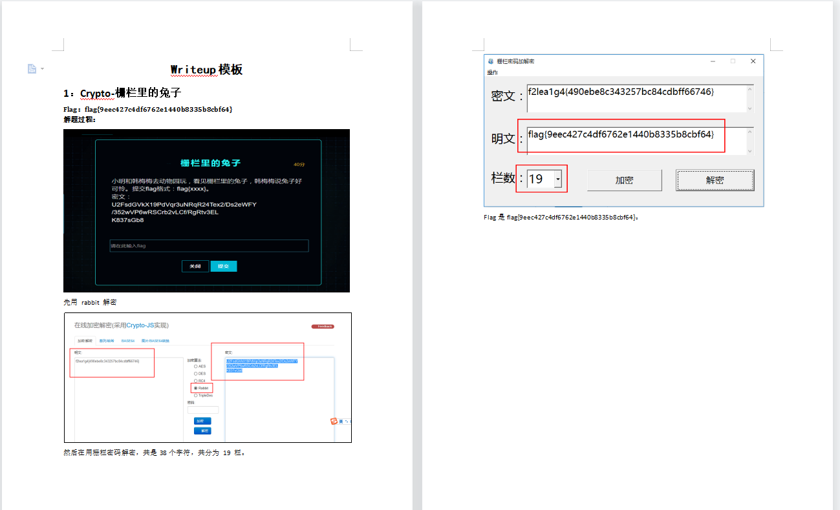
解题报告格式与思路
解题flag
解题步骤
解题步骤过程中的截图

Slide 13
竞赛规则
1. 竞赛采用线上夺旗赛（CTF）的方式，共 20 道试题，赛题分阶段输出。 参赛队伍的选手共用同一账号合作完成题目。解题过程需通过离线分析或在线交 互测试获取 Flag，将 Flag 提交到服务器验证正确后获得相应分数；
2. Flag 通常的形式为“flag{可见字符串}”，选手需严格按照“flag{可见字 符串}”格式提交；如果 Flag 为其他形式，题目中会单独说明。
3. 比赛地点由各领队组织战队选手，统一在同一地点进行比赛，比赛开始 前一小时，裁判组将通过视频方式确认各战队的比赛环境，同一环境内只允许一 支战队比赛；
4. 自比赛开始至比赛结束后的两小时内，裁判组将会通过电话以及微信视 频的形式，不定时对选手的解题方法进行抽查，请各领队及选手在此期间保持电 话畅通、微信在线。
5. 比赛平台同时将采用多种反作弊技术，包括但不限于赛题分组（不同队 伍随机分至不同组，每组的 Flag 不同）、IP 地址异常登录检测、异常答题时间 检测、异常 Flag 提交检测等，禁止队伍之间分享解题思路或 Flag。
6. 各参赛队伍须在比赛结束后 2 小时内撰写完整解题报告（Writeup，PDF 格式，各参赛队伍没有在规定时间内提交解题报告的，裁判默认判定无效）上传 至比赛平台，裁判组将对各队解题方法进行审核。 解题报告格式：请标注赛题名称、Flag 以及解题过程等（赛前培训内容）。
7. 禁止攻击比赛平台。若发现平台漏洞，请与组委会联系。
8. 裁判组将视情况对违反比赛纪律的行为采取禁赛、取消比赛成绩等处罚 措施。
9. 裁判组在审核所有参赛队伍的解题报告之后，于赛后 7 日内将最终比赛 成绩公布在 2021 宁波市第四届网络安全大赛官方网站，请各参赛队伍关注最终 成绩。比赛规则的最终解释权归裁判组所有。

Slide 14
计分方式
CTF 夺旗比赛计分方法：NSCTF 平台的计分机制使用阶梯式得分，根据每道赛题的答题记录进行加 分，包括以下三点：
（1）每道赛题中第一个提交答案的选手加 3 分；
（2）每道赛题中第二个提交答案的选手加 2 分；
（3）每道赛题中第三个提交答案的选手加 1 分。

Slide 15
谢谢！

